Slide 1
Назовите известные вам систематические единицы?
Царство
…
…
…
…
…
…

Slide 2
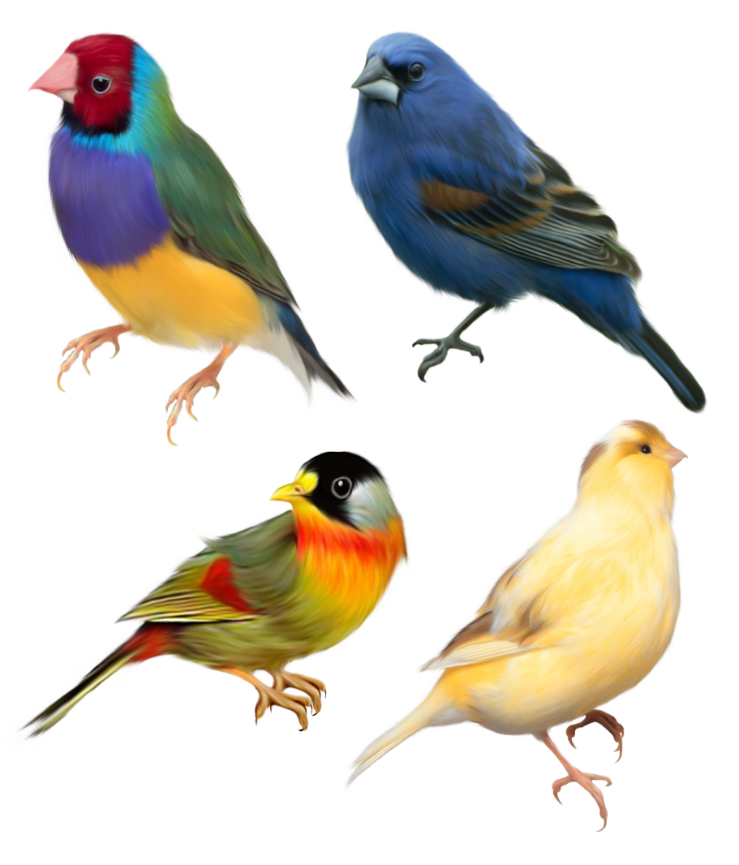
Назовите признаки класса птицы

Slide 3
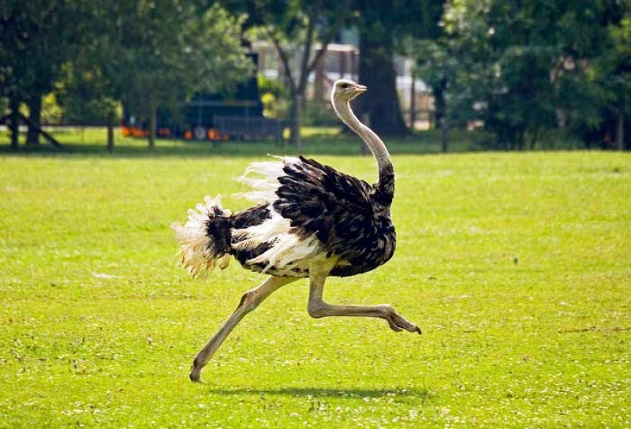
Назовите признаки отряда страусообразные

Slide 4
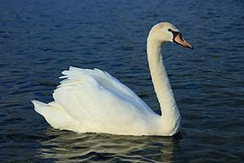
Назовите признаки отряда гусеобразные

Slide 5
Какие основные экологические группы
птиц вы знаете?
птицы леса,
водоплавающие птицы,
птицы открытых пространств,
птицы антропогенных ландшафтов.

Slide 6
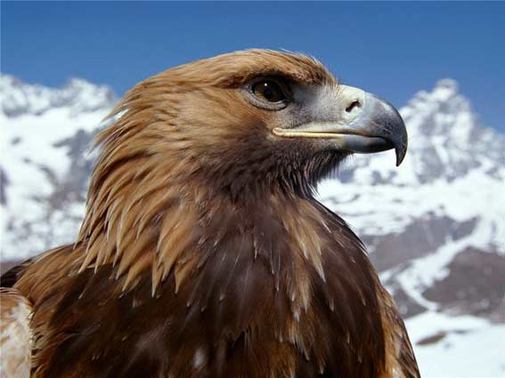
Этот птичий царь могучий Вьет гнездо на горной круче. Он наводит дикий страх На больших и малых птах. Перед ним все птицы меркнут. Кто же это? Гордый…
Беркут

Slide 7
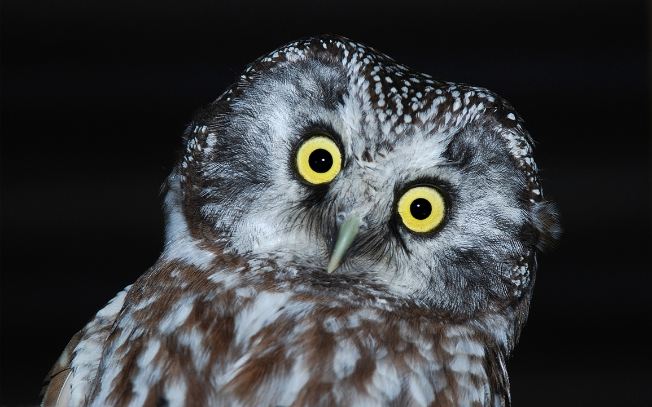
Всю ночь летает – Мышей добывает, А станет светло – Летит спать в дупло.
Сова

Slide 8
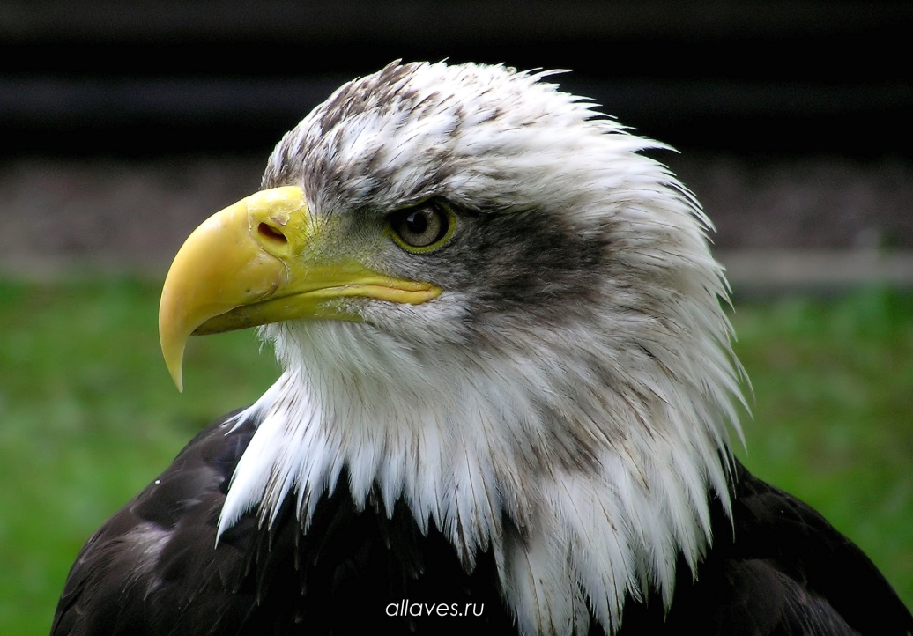
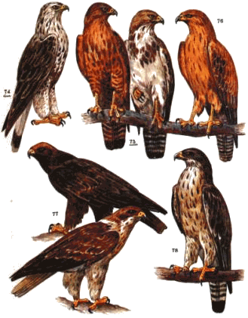
Отряд Соколообразные.

Slide 9
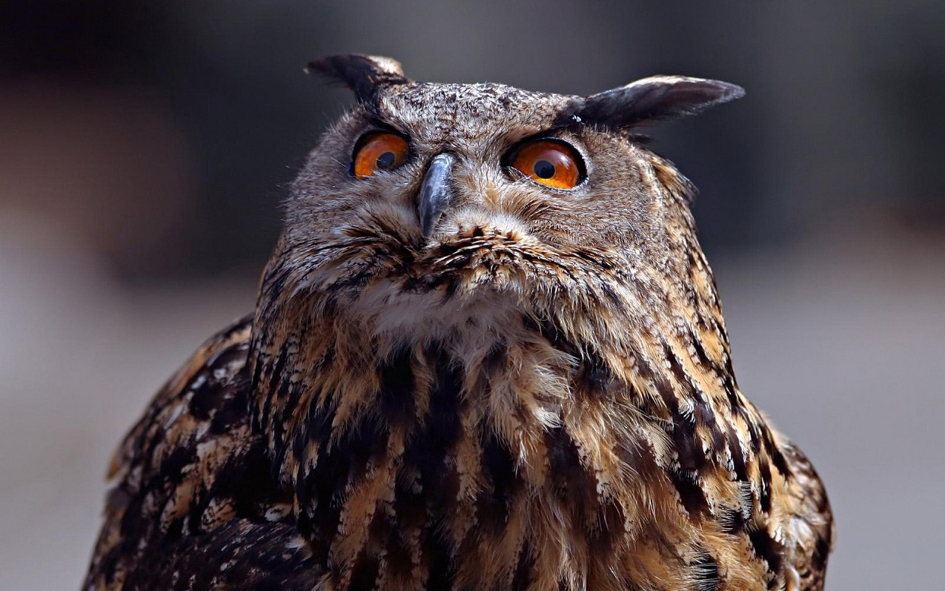
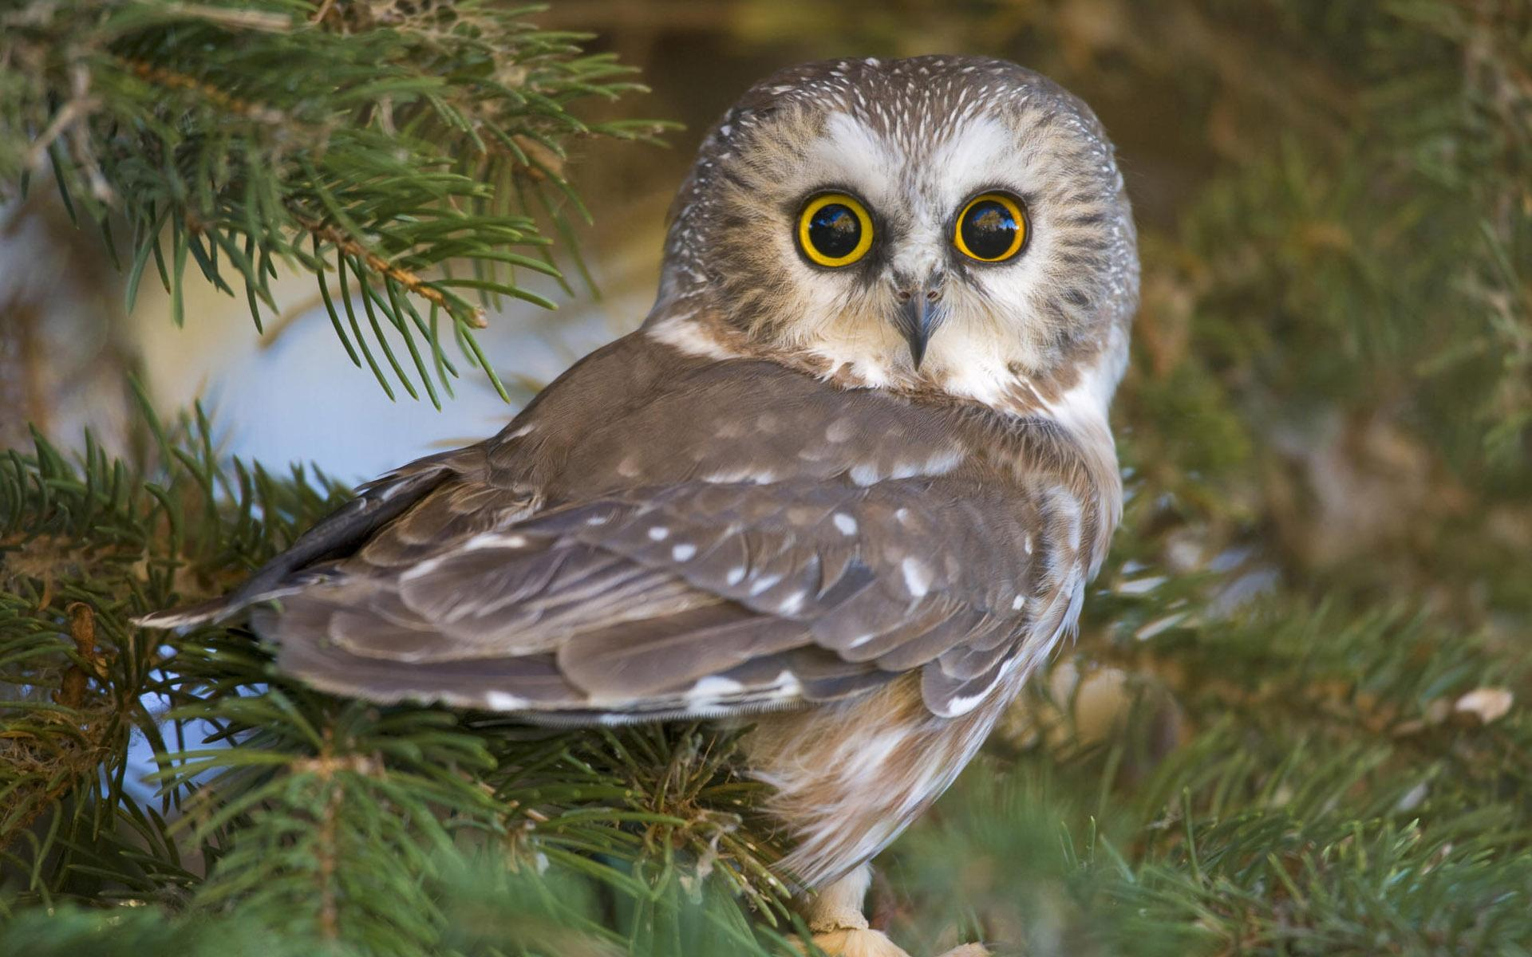
Отряд Совообразные

Slide 10
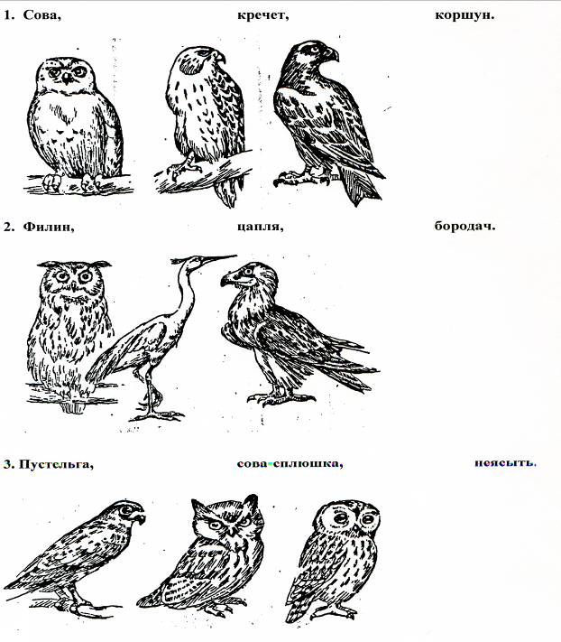
ТРЕТИЙ ЛИШНИЙ
Перед тобой ряды птиц, сгруппированные по определенному признаку. Но одна птица в каждом ряду не имеет этого признака и поэтому является лишней. Определи, кто лишний в каждом ряду и объясни свой ответ.

Slide 11
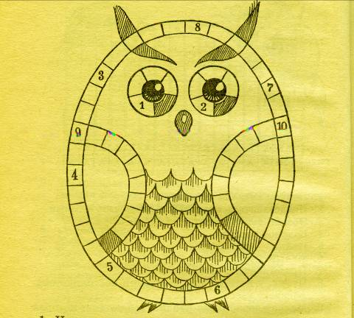
ЧАЙНВОРД «ХИЩНЫЕ ПТИЦЫ»
Ночная хищная птица.
Крупный дневной хищник, питающийся падалью.
Крупная хищная птица с хохлом на голове.
Дневная хищная птица с относительно короткими и тупыми крыльями.
Крупный орел.
Ястреб, «обижающий» тетеревов.
Мелкий сокол.
Представитель рода сарычей.
Мелкий сокол, полезный для сельского и лесного хозяйства.
Крупная сова

